Slide 1
去除重复记录+排序记录

Slide 2

目
去除重复记录
排序记录
Contents

Slide 3

去除重复记录+排序记录
去除重复记录
去除重复记录是去除数据流里面相同的数据行。
注意：必须先对数据流进行排序！

Slide 4
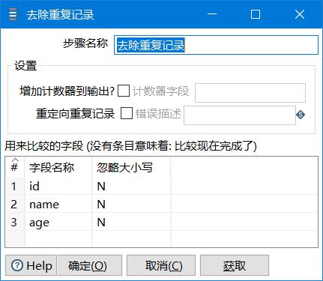
去除重复记录+排序记录
去除重复记录
用来比较的字段

Slide 5
去除重复记录+排序记录
排序记录
排序记录是按照指定的字段的升序或降序对数据流排序。

Slide 6
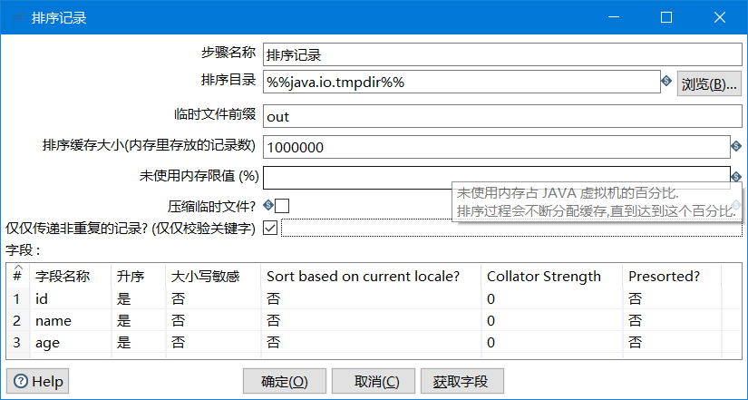
去除重复记录+排序记录
排序记录
排序字段

Slide 7
去除重复记录+排序记录
排序记录
升序还是降序

Slide 8
任务
去除重复记录+排序记录
从Excel中读取数据，去除重复的数据，并保存到Excel
任务

Slide 9

去除重复记录+排序记录
分析
输入：Excel输入
转换：排序记录、去除重复记录
输出：Microsoft Excel输出

